Slide 1
Quartus II简介
QuartusⅡ
Altera公司推出的新一代开发FPGA的软件，适合于大规模逻辑电路设计。
支持多种编辑输入法：
图形编辑输入法
VHDL、Verilog HDL和AHDL的文本编辑输入法
符号编辑输入法
内存编辑输入法。
Quartus II 和 MAX+PLUS II
Maxplus II是Quartus II的前身
QuartusII功能更全
一般第一次运行QuartusII的时候，QuartusII都会弹出对话框，问你使用MAX+PLUSII风格的界面还是QuartusII的界面，如果您以前没用过MAX，建议直接用QuartusII的风格

Slide 2
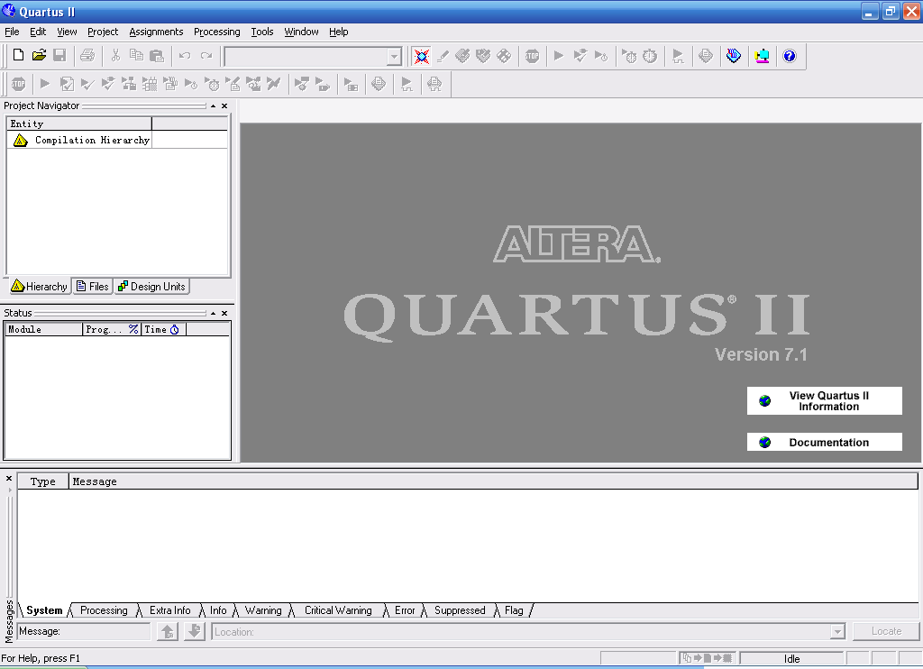
Quartus II开发环境
工具栏
资源管理窗
工程工作区
编辑状态显示窗
信息显示窗

Slide 3
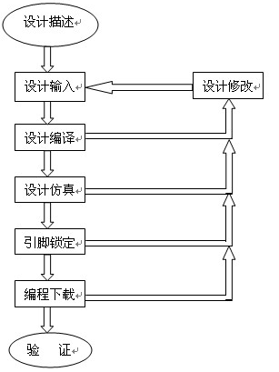
Quartus II设计流程
我们的要求

Slide 4
QuartusⅡ原理图输入设计法步骤：
建立工程项目（工程目录、名称和选择合适器件）
编辑原理图文件（放置元件、设定输入输出管脚名称、连线）
编译原理图文件（检查电路是否有错误）
仿真设计文件（得到仿真波形验证设计结果）
生成和使用元件符号

Slide 5
1.建立工程Project
首先建立工作库目录，以便存储工程项目设计文件。
启动QuartusII软件
使用New Project Wizard，可以帮助用户完成一个新工程的初步设置，包括：
工作目录及工程名称；
最高层设计实体（top-level design entity）的名称（通常与工程名相同）；
工程中使用的设计文件、其他源文件、用户库（libraries）；
EDA 工具；
目标器件系列（Target device family）和具体器件（device）等。

Slide 6
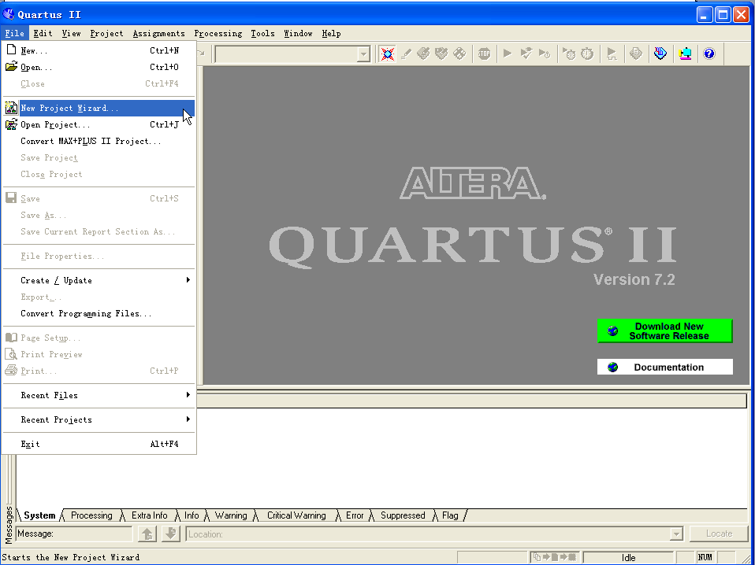
1）选择菜单命令File|New Project Wizard

Slide 7
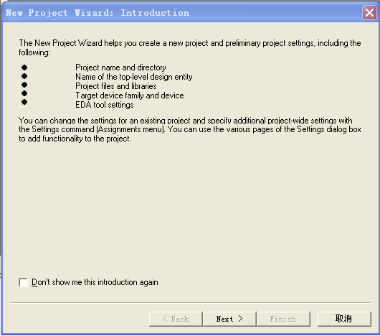
可先在电脑中建立工程项目存放的目录如：
E:\Quartus-II projects\Half_Adder
图 New Project Wizard 对话框

Slide 8
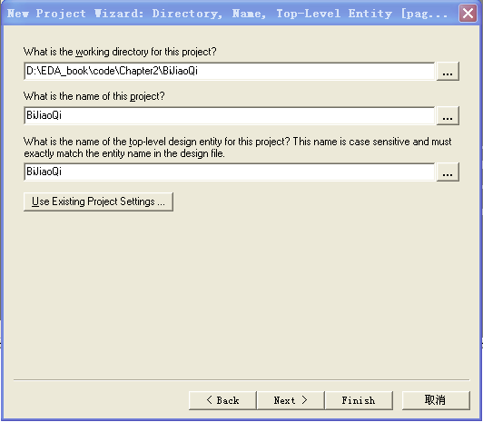
2）选择项目存放目录、填写项目名称。
注意项目顶层设计实体名称必须和项目名称保持一致。
工程项目目录
项目名称
项目顶层设计实体名称
图 工程项目基本设置

Slide 9
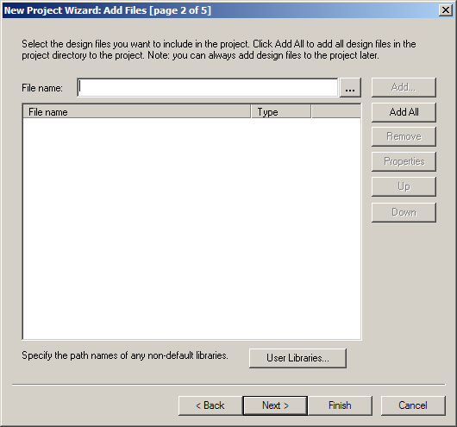
3）添加源文件。
添加与该工程相关的设计文件（如果有）：
Graphic (.BDF, .GDF)
AHDL
VHDL
Verilog
EDIF
VQM
将设定的工程目录中的所有设计文件加入到工程文件栏中
添加用户自定义库的路径名
User libraries
MegaCore®/AMPPSM libraries
Pre-compiled VHDL packages
如果没有设计文件或者库，就直接点击“Next”即可

Slide 10
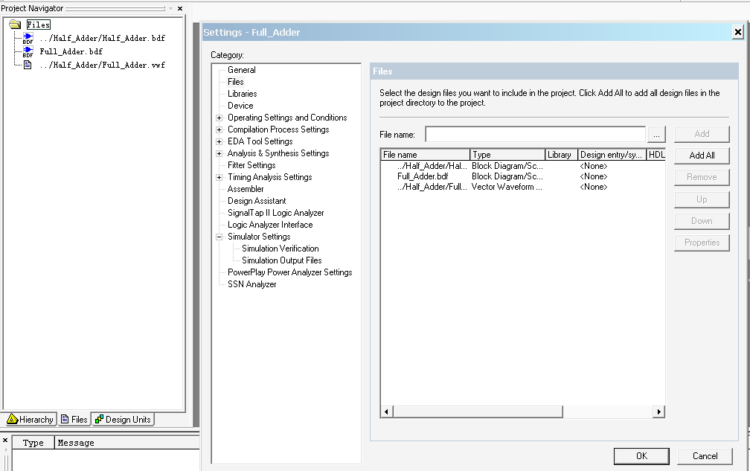
如果之前在新建向导中的跳过了“Add File”这一步 ，可以在工程生产完毕之后，在导航界面的“Files” 下点击右键弹出菜单选择“Add/Remove Files in Project”。

Slide 11
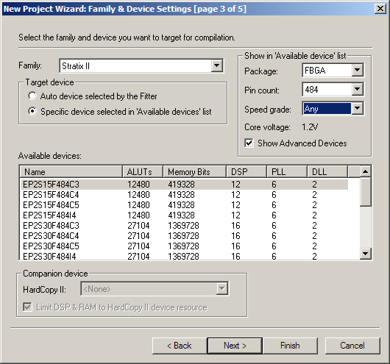
4）选择可编程逻辑器件。可以手动选择需要的器件，也可由编译器自动选择。
选择所使用器件系列
系统自动给所设计的文件分配一个器件
可以通过以下选项的筛选，缩小可用器件列表的范围，以便快速找到需要的目标器件：
Package：筛选器件的封装；
Pin count：筛选器件的引脚数；
Speed grade ：筛选器件的速度等级。
用户指定目标器件

Slide 12
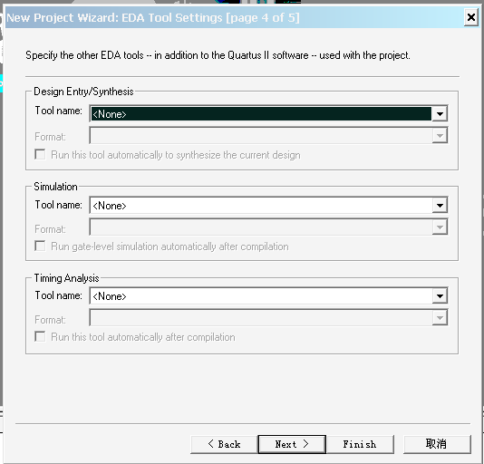
5） 选择其他EDA工具。
选择综合、仿真、时序分析等第三方工具
如果没有调用第三方工具，可以都不选

Slide 13
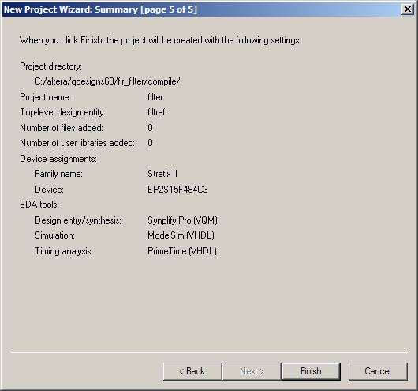
6）显示由新建工程文件摘要。
确认全部参数设置，若无误则单击Finish按钮，完成工程的创建；若有误，可单击Back按钮返回，重新设置。

Slide 14
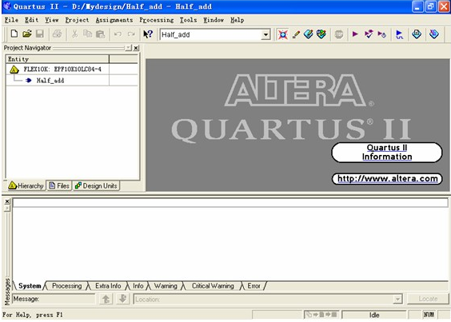
顶层文件的实体名
工程名

Slide 15
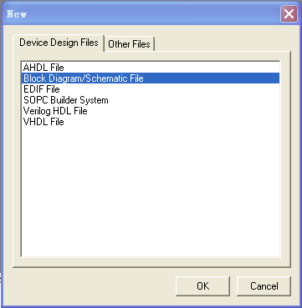
2.编辑原理图文件
1）建立原理图文件。
在 Quartus II 主界面 菜 单 栏 中 选 择 File -New，弹出新建设计文件
AHDL文本文件
流程图和原理图文件
网表文件
在线系统文件
Verilog HDL文本文件
VHDL文本文件
图2.9 新建文件对话框

Slide 16
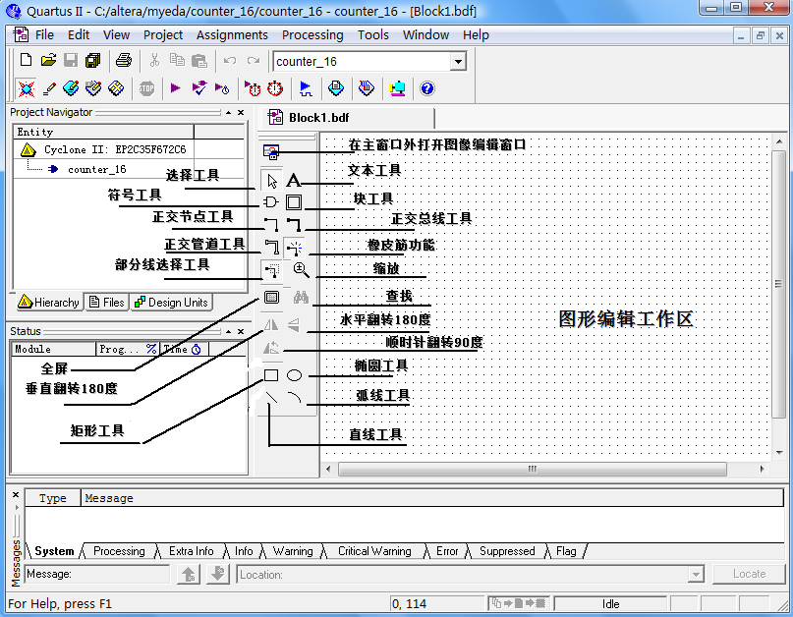
右侧空白处就是原理图的编辑区
图 图形编辑界面

Slide 17
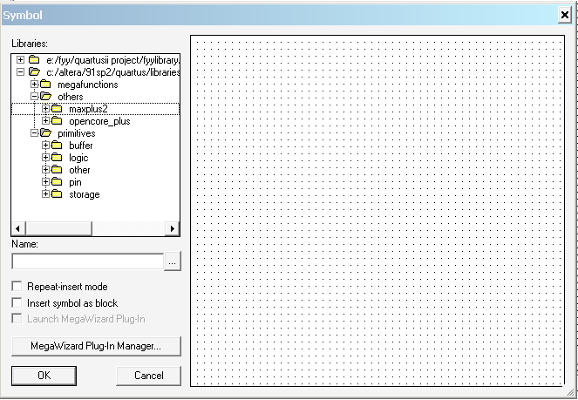
2）编辑输入原理图文件。 （1）打开Symbol对话框。在原理图编辑窗中的任何一个位置上双击鼠标的左键；或单击鼠标右键，在弹出的选择对话框中选择Insert-Symbol，将跳出一个Symbol对话框。
图 Symbol对话框

Slide 18
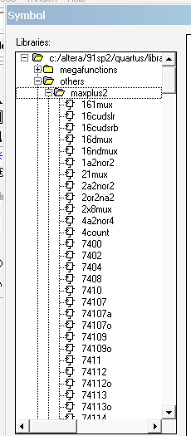
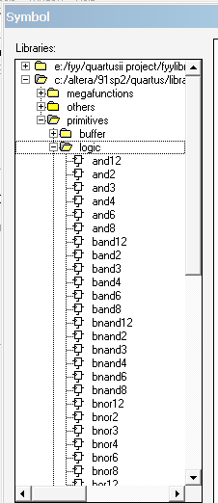
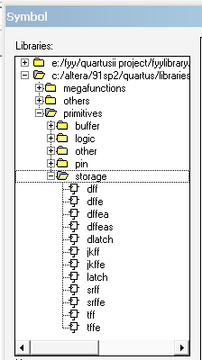
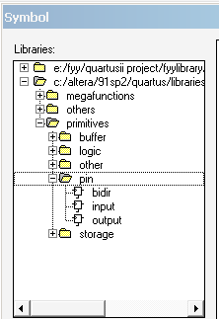
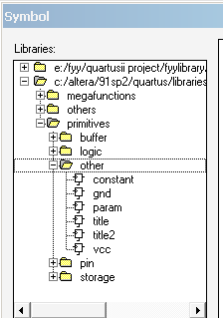
常见芯片
常见逻辑门
常见触发器
输入/输出引脚
常量、地、电源等

Slide 19
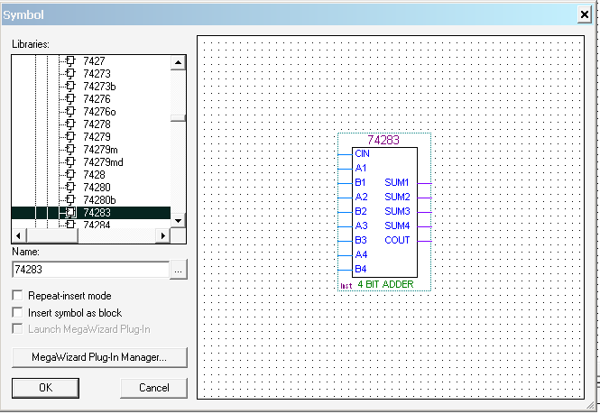
也可直接输入元件名称查找

Slide 20
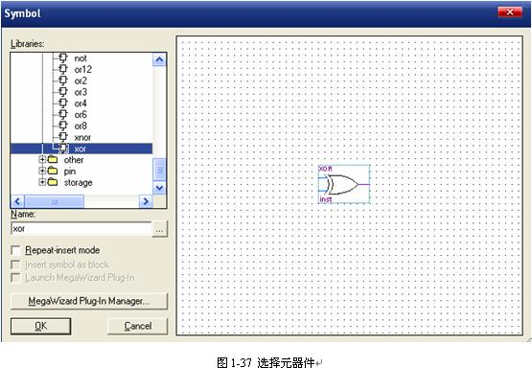
（2）放置元件。点击 OK 按钮，或双击所选元件后，光标变为十字型且有元件模型随之移动。在空白图中适合位置单击左键放下元件。然后重复操作再放置一个。

Slide 21
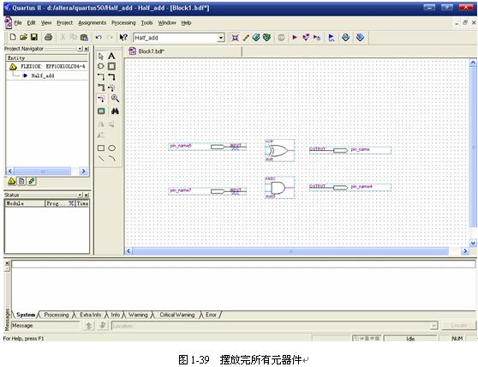

Slide 22

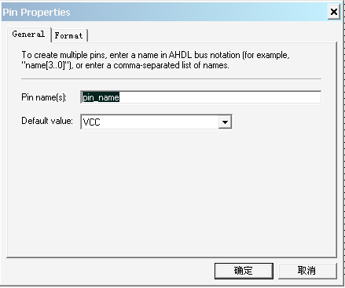
（3）设定各个输入、输出引脚名。
双击pin_name使其底色变为黑色后，输入引脚名称；
或双击input，弹出“Pin Properties”对话框，在“Pin name”一栏中填上引脚名字。

Slide 23
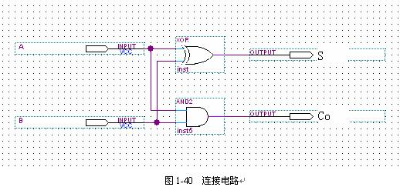
（4）连接各元器件。
将光标移到input右侧，待变成十字形光标时，按下鼠标左键（或选中工具栏中的 工具，光标自动会变成十字形的连线状态），再将光标移动到异或门的左侧，待连接点上出现蓝色的小方块后释放鼠标左键，即可看到input和异或门之间有一条连线生成。
重复上面的方法将图中各种符号连接起来，注意不要超过管脚端，不到或超过管脚端都会在线端显示×。

Slide 24
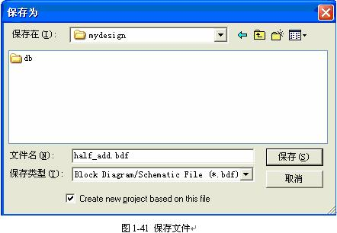
（5）保存文件。单击保存文件按钮。在弹出的对话框中的“文件名”下，输入原理图文件的名称“half_add.bdf”，单击“保存”按钮即可保存文件。

Slide 25
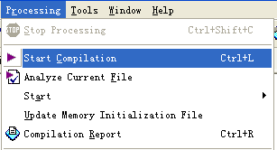
3.编译原理图文件
执行菜单“Processing” 下的“Start Compilation” ，进行编译。
编译结束后可能会出现错误和警告提示。

Slide 26
编译过程
分析与综合（Analysis & Synthesis） ：分析和检查输入文件是否有错误，菜单命令是QuartusⅡ主窗口Process菜单下Start\Start Analysis & Synthesis；
适配（Fitter） ：在适配过程中，完成设计逻辑器件中的布局布线、选择适当的内部互连路径、引脚分配、逻辑元件分配等，菜单命令是QuartusⅡ主窗口Process菜单下Start\Start Fitter；
编程（Assembler） ：产生多种形式的器件编程映像文件，通过软件下载到目标器件当中去，菜单命令是QuartusⅡ主窗口Process菜单下Start\Start Assembler；
时序分析(Classical Timing Analyzer) ：计算给定设计与器件上的延时，完成设计分析的时序分析和所有逻辑的性能分析，菜单命令是QuartusⅡ主窗口Process菜单下Start\Start Classical Timing。

Slide 27
编译类型
全编译
一个命令（Processing/Start Compilation）完成全部四个编译环节。
操作简单，适合简单的设计。
分步编译
使用对应命令分步执行对应的编译环节，每完成一个编译环节，生成一个对应的编译报告。
对于复杂的设计，选择分步编译可以及时发现问题，提高设计纠错的效率，从而提高设计效率。

Slide 28
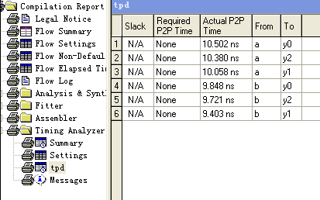
编译报告窗口Compilation Report
编译完成以后，编译报告窗口Compilation Report会报告工程文件编译的相关信息，如编译的顶层文件名、目标芯片的信号、引脚的数目、信号延时时间等等 。
图 输出信号对输入信号延时时间报告

Slide 29
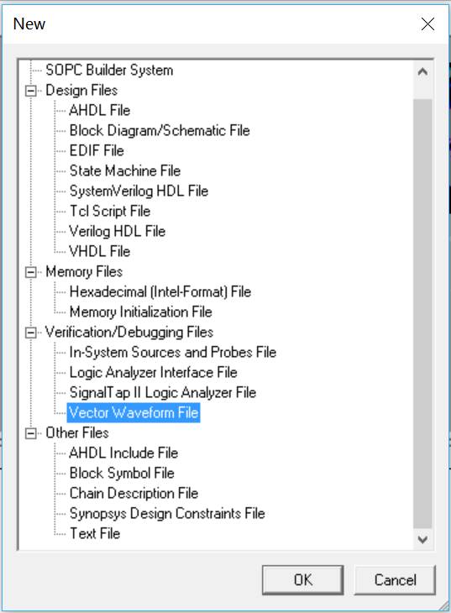
4.仿真设计文件
1）建立仿真文件
（1）建立矢量波形文件。
File|New 选择Verification/Debugging Files，选择Vector Waveform File （波形文件）。
【注】： Quartus II 10.0之后的版本就没有这个功能。只能用modelsim之类的仿真工具，但modelsim只能仿真hdl（硬件描述语言）文件，不能仿真原理图。

Slide 30
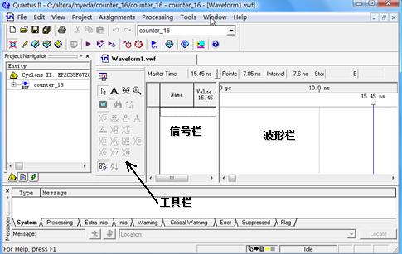
图 矢量波形编辑窗口

Slide 31
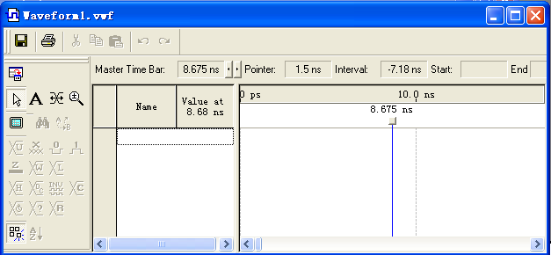
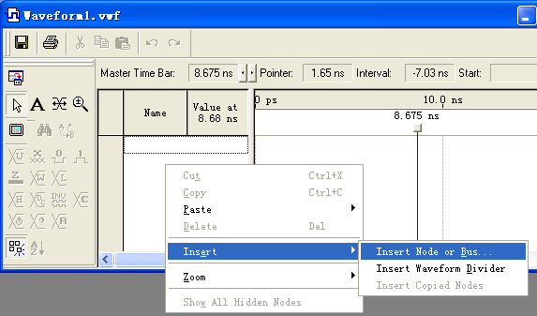
2）添加引脚或节点。
鼠标在该处单击右键，出现“Insert Node or Bus”对话框，选择Insert Node or Bus命令
图2.32

Slide 32
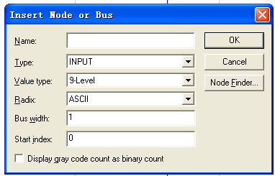
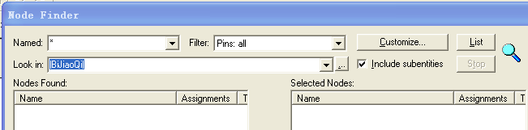
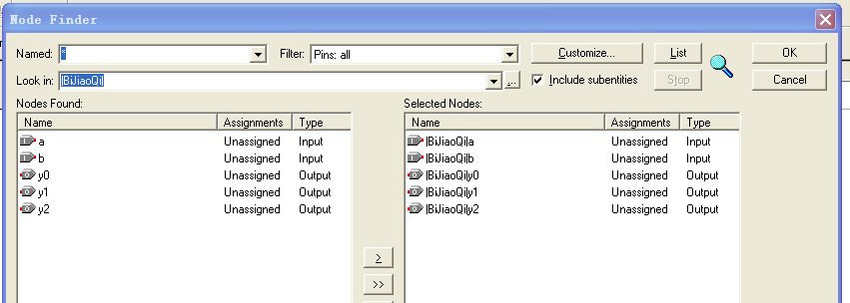
单击OK后出现波形编辑界面

Slide 33
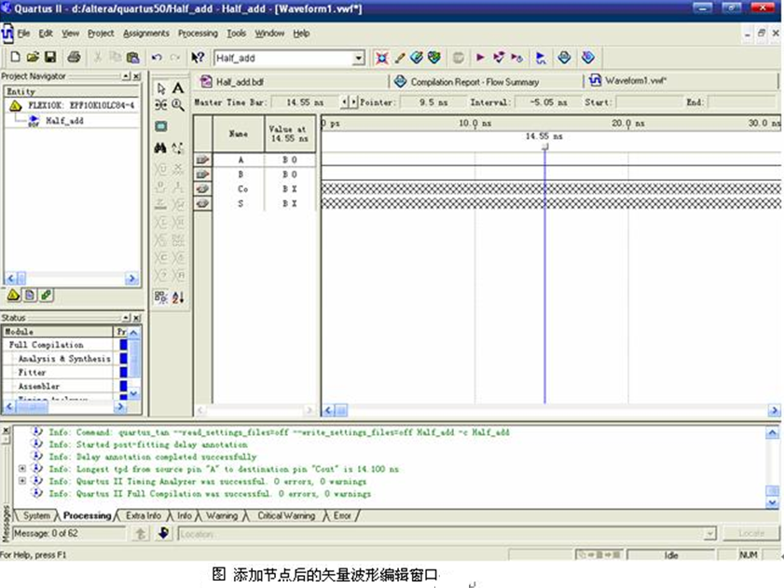
图 添加节点后的矢量波形编辑窗口

Slide 34
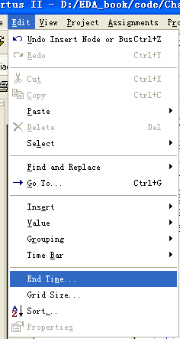
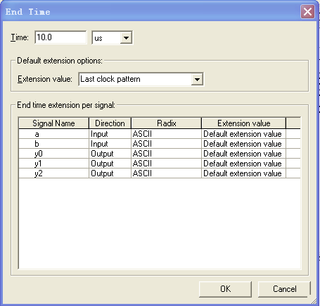
3）设置仿真时间
执行Edit-End Time…命令，设置合适的仿真结束时间

Slide 35
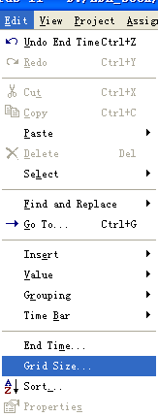
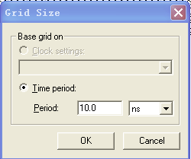
执行Edit-Grid Size…命令，设置合适的时间网格

Slide 36
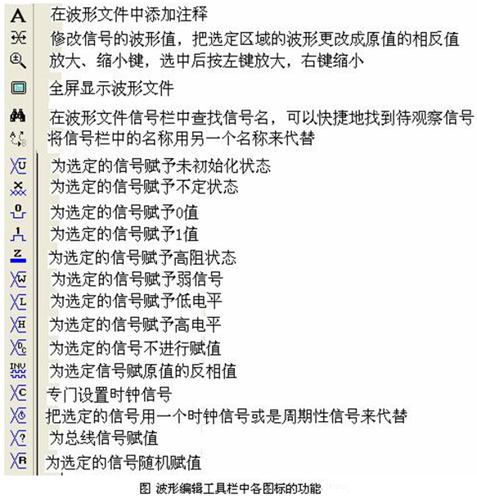
4）编辑输入信号并保存文件。
在矢量波形编辑窗口中单击选择“Name”下方的信号，即选中该行的波形。
单击波形编辑工具栏中的相应按钮（功能如右图所示），编辑输入信号，单击“OK”按钮，输入信号设置完毕。

Slide 37
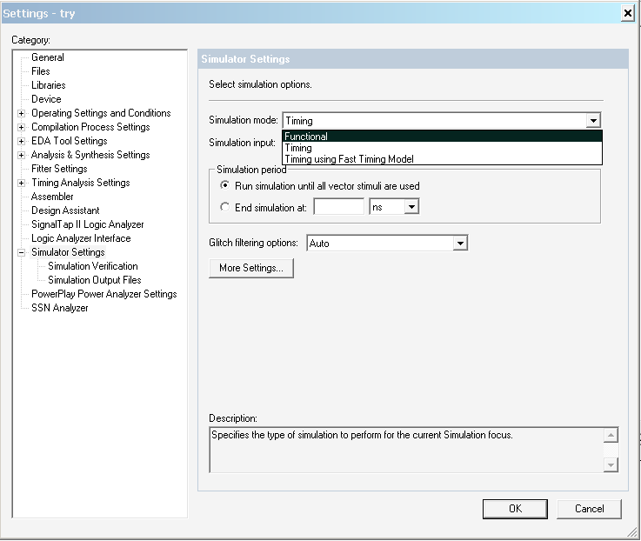
5）进行功能仿真
（1）选择功能仿真
在矢量波形编辑窗口中单击“Assignments”菜单下的“Settings”命令；
在Category栏中选择“Simulator Setting”；
在右侧的“Simulation mode”的下拉菜单中选择“Functional”选项（软件默认的是“Timing”选项）；
单击“OK”按钮后完成设置。
图 指定功能仿真模式

Slide 38
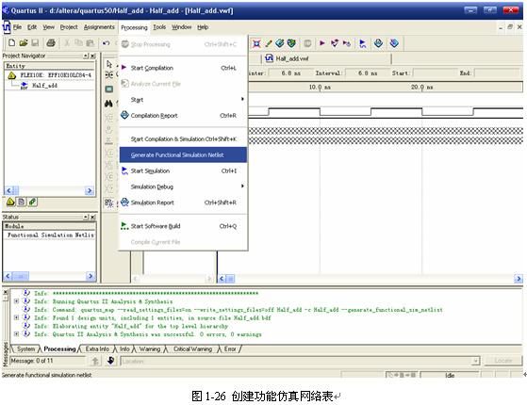
（2）生成功能仿真网络表
单击“Processing”菜单下的“Generate Functional Netlist”命令后会自动创建功能仿真网络表。完成后会弹出相应提示框，单击“确定”即可。

Slide 39
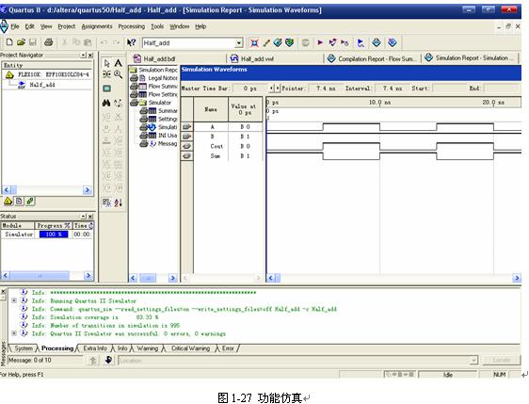
（3）开始功能仿真
单击“Processing”菜单下的“Start Simulation ” 执行模拟仿真。仿真无误后，通过点击右键菜单中的 Zoom 命令将波形放至合适大小。
1）

Slide 40
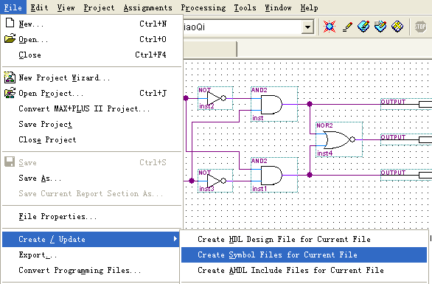
5.生成元件符号
1）封装元件符号。 执行菜单命令“File” 下的“Create/Update” 中的“Create Symbol File for Current File” 命令，将本设计电路封装成一个元件符号，供以后在原理图编辑器下进行层次设计时调用。

Slide 41
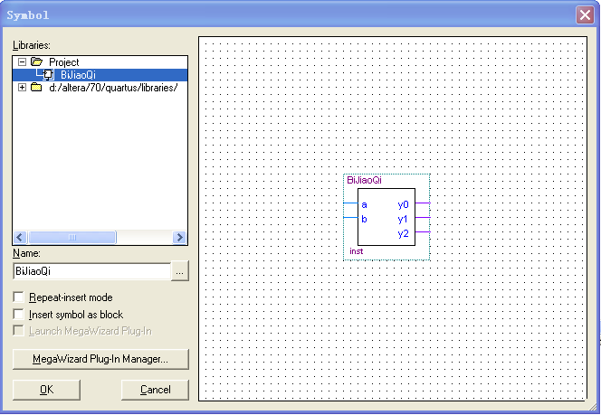
2）在本工程中保存和使用封装元件
生成的符号存放在本工程目录下，文件名默认与设计的实体名称一致，文件后缀名.bsf。
原理图的编辑区双击左键，在出现的“Symbol对话框”中可看到该封装的元件。

Slide 42
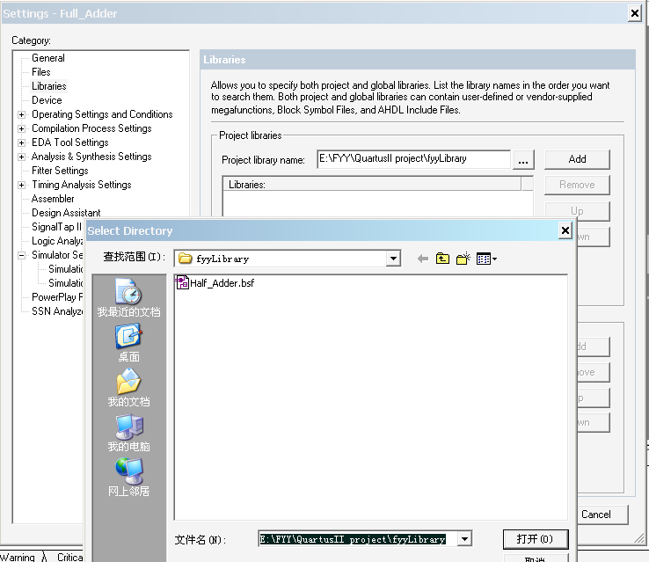
3）在其它工程中保存和使用封装元件
（1）自定义元件库。
将所有自定义的封装元件的bsf文件和bdf文件拷贝至一个文件夹（自定义元件库，例如E:\FYY\QuartusII project\fyyLibrary）。
在“Assignments”菜单中选择“Settings”，在“Libraries”选项中加入自定义元件库（选择其对应的文件夹）

Slide 43
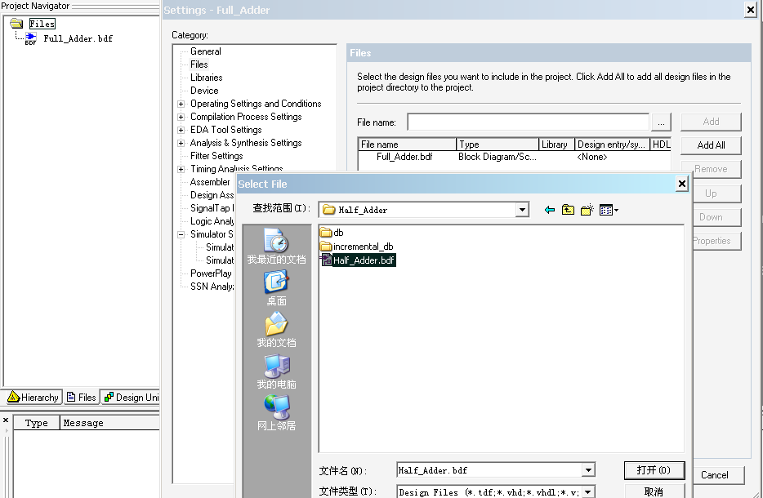
（2）加入bdf文件。
在导航界面的Files下点击右键弹出菜单选择“Add/Remove Files in Project”，选择加入要使用元件的对应bdf文件（该文件可以不和bsf文件在同一目录下）。
如不加入对应bdf文件，编译会报错。

Slide 44
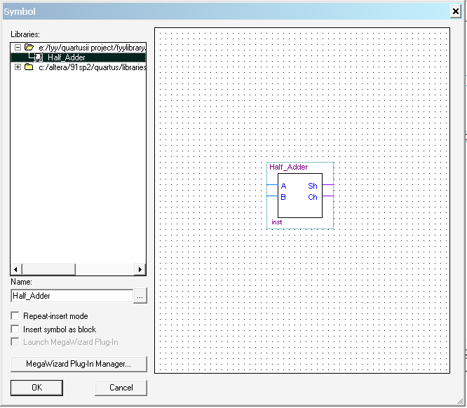
（3）使用自定义封装的元件。
原理图的编辑区双击左键，在出现的“Symbol对话框”。
选择自定义元件库文件，在其中找到对应的封装元件。

Slide 45
3.4.1 根据逻辑问题的描述写出逻辑表达式
一、逻辑问题描述—真值表—逻辑表达式
A
半加器
S_{h}
B
C_{h}
1. 半加器 Half-Adder（与非门）
输入变量：加数A、B
输出函数：和 S_{h}、进位C_{h}
S_{h} = AB + AB = A⊕B
C_{h} = AB
= AB
= AAB BAB
A
A B | S_{h} C_{h}
0 0 0 1 1 0 1 1 | 0 0 1 0 1 0 0 1
B
1
&
1
A
&
&
B
S_{h}
S_{h}
&
A
B
&
C_{h}
1
C_{h}

Slide 46
用“半加器”实现全加器
C_{i-1}
S_{h2}
S_{h} = A⊕B
C_{h} = AB
半加器
S_{i}
S_{h1}
A_{i}
半加器
C_{h2}
B_{i}
C_{h1}
S_{i} = A_{i} ⊕ B_{i} ⊕ C_{i-1}
= S_{h1} ⊕ C_{i-1}
= S_{h2}
≥1
C_{i}
C_{i} = A_{i} B_{i} C_{i-1} + A_{i} B_{i} C_{i-1} + A_{i}B_{i} C_{i-1} + A_{i}B_{i} C_{i-1}
= A_{i}B_{i} + A_{i} B_{i} C_{i-1} + A_{i} B_{i} C_{i-1}
A_{i}
S_{i}
= C_{h1} + C_{i-1} (A_{i} B_{i} + A_{i} B_{i} )
B_{i}
全加器
= C_{h1} + C_{i-1} (A_{i} ⊕ B_{i} )
= C_{h1} + C_{i-1} S_{h1}
= C_{h1} + C_{h2}
C_{i-1}
C_{i}

Slide 47
串行加法器的激励函数和输出函数卡诺图
二进制状态表
a_{i} b_{i}
00
01
11
10
y_{i-1}
0
0/0
0/1
1/0
0/1
1
0/1
1/0
1/1
1/0
输出函数
a_{i} b_{i}
00
01
11
10
y_{i-1}
激励函数
0
0
1
0
1
a_{i} b_{i}
00
01
11
10
1
1
0
1
0
y_{i-1}
0
0
0
1
0
S_{i} ＝ a_{i} b_{i} y_{i-1} + a_{i} b_{i} y_{i-1} + a_{i} b_{i} y_{i-1} + a_{i} b_{i} y_{i-1}
＝ y_{i-1} ( a_{i} b_{i} + a_{i} b_{i} ) + y_{i-1} ( a_{i} b_{i} + a_{i} b_{i} )
＝ y_{i-1} ( a_{i} + b_{i} )+ y_{i-1} ( a_{i} + b_{i} )
= y_{i-1} + a_{i} + b_{i}
1
0
1
1
1
D ＝ a_{i} b_{i} + b_{i} y_{i-1} + a_{i} y_{i-1}

